Slide 1
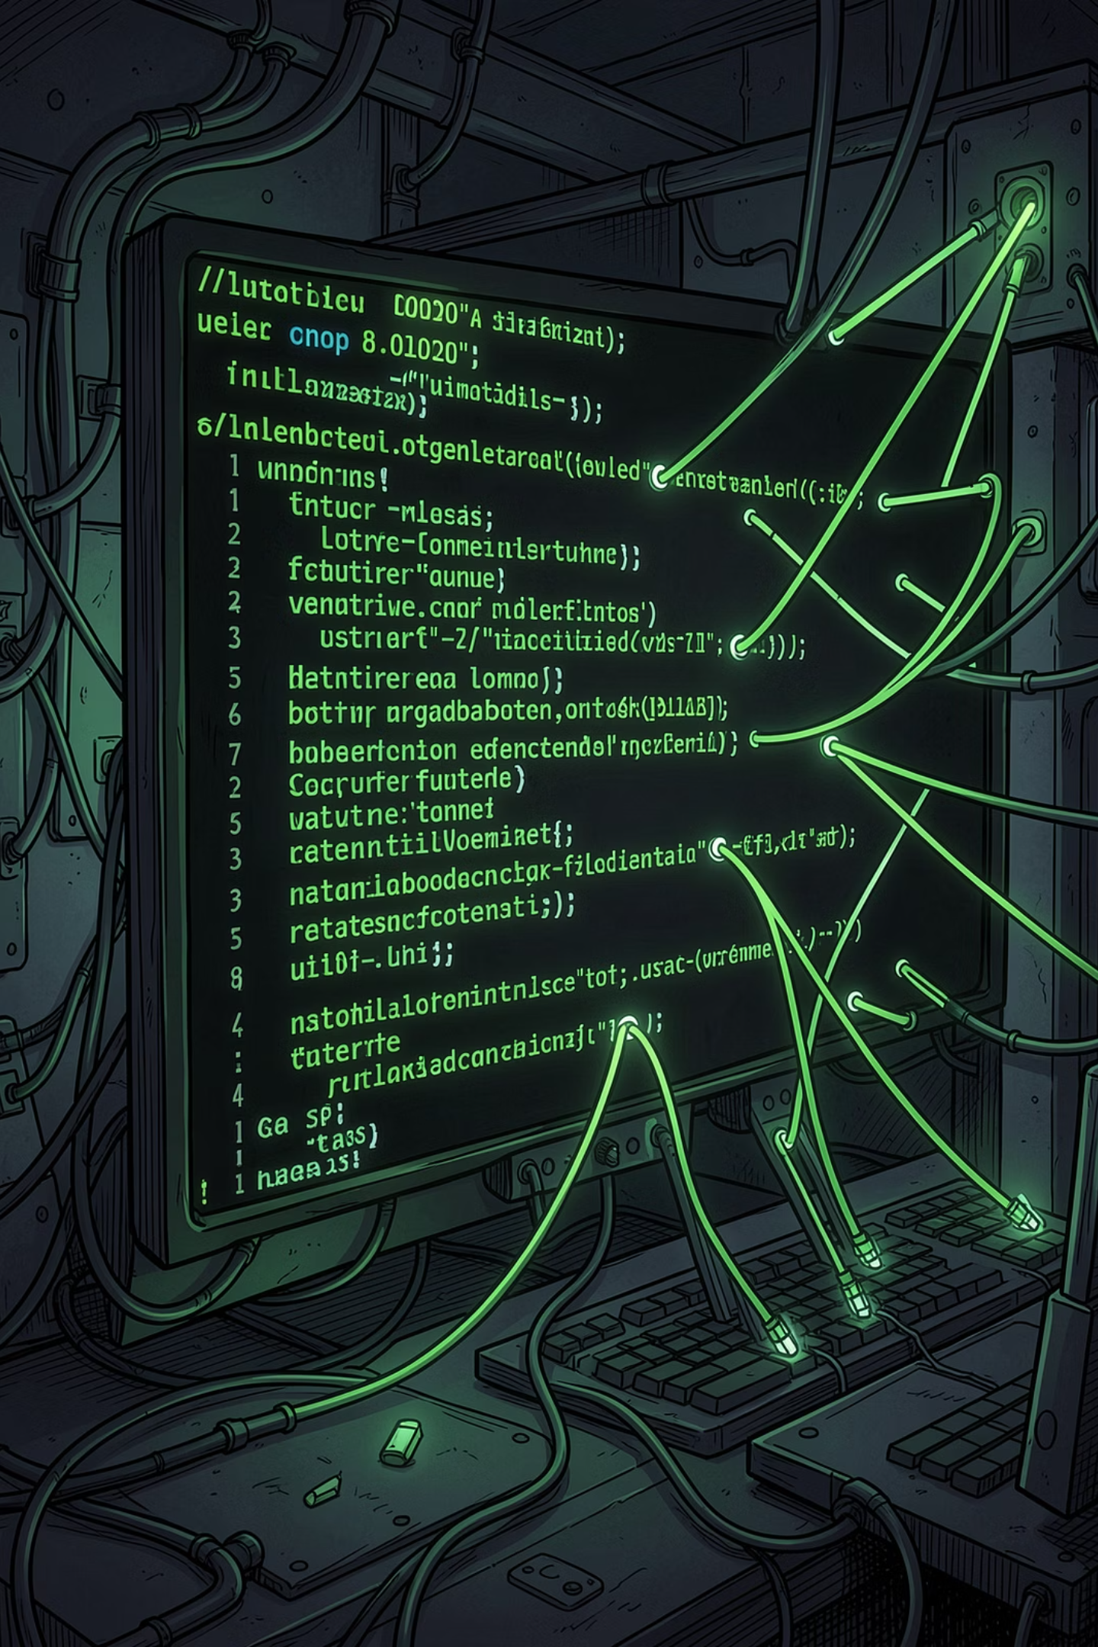
Консольный чат на C#
Разработка клиент-серверного приложения для обмена сообщениями в реальном времени — локально и через TCP-сеть.
C#
.NET
TCP SOCKETS
MULTITHREADING
Автор: Глухов Сергей 24КИР3

Slide 2
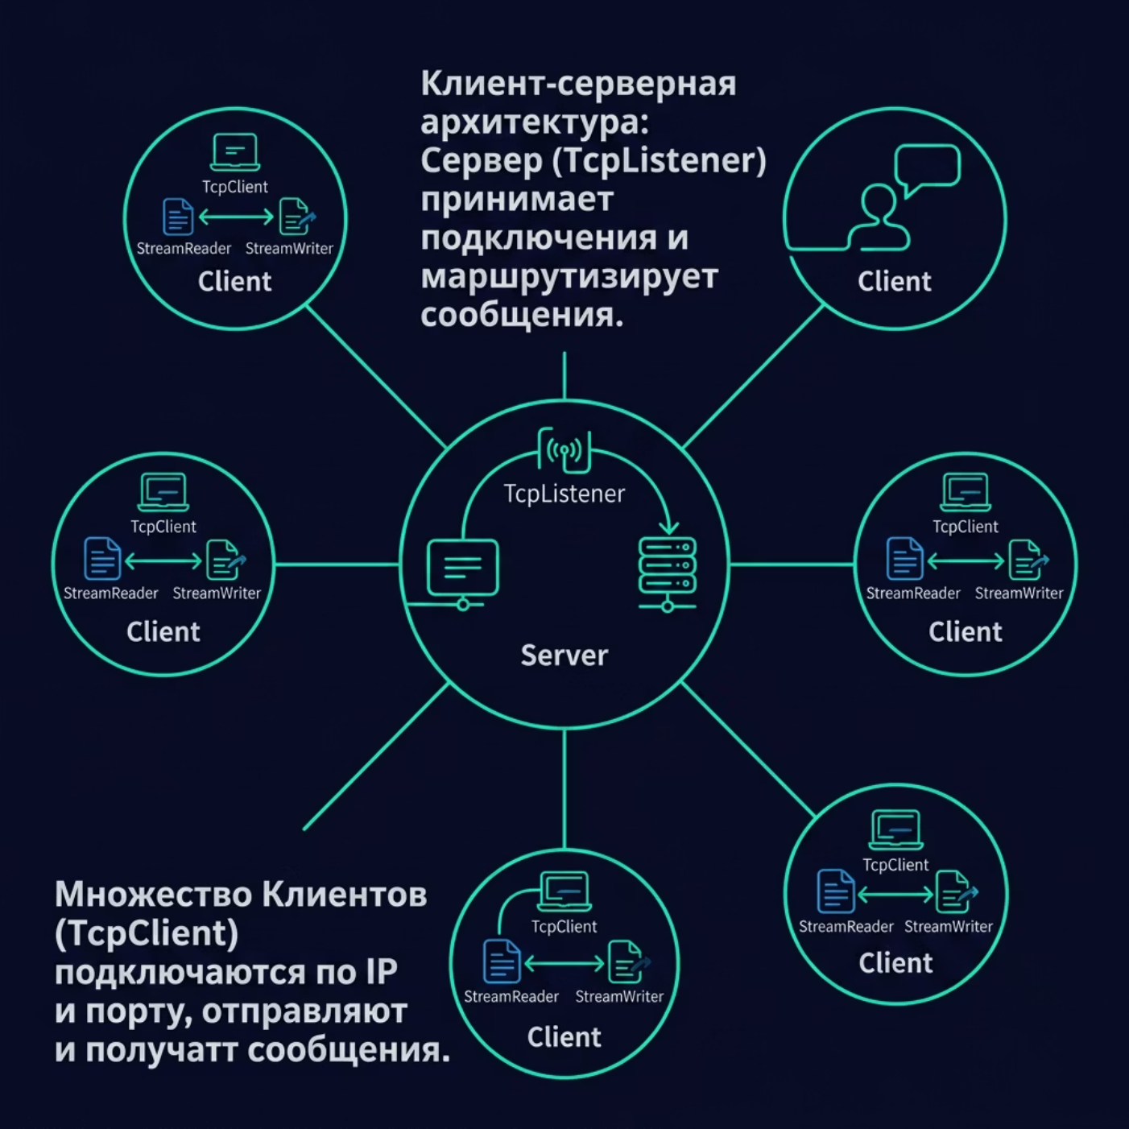

Описание проекта и архитектура
Консольный чат — приложение для общения пользователей в режиме реального времени с поддержкой личных и групповых диалогов.
Ключевые возможности
Регистрация и вход в систему
Личные и групповые чаты
Отправка файлов и emoji
Online/offline статус пользователей
История сообщений

Slide 3
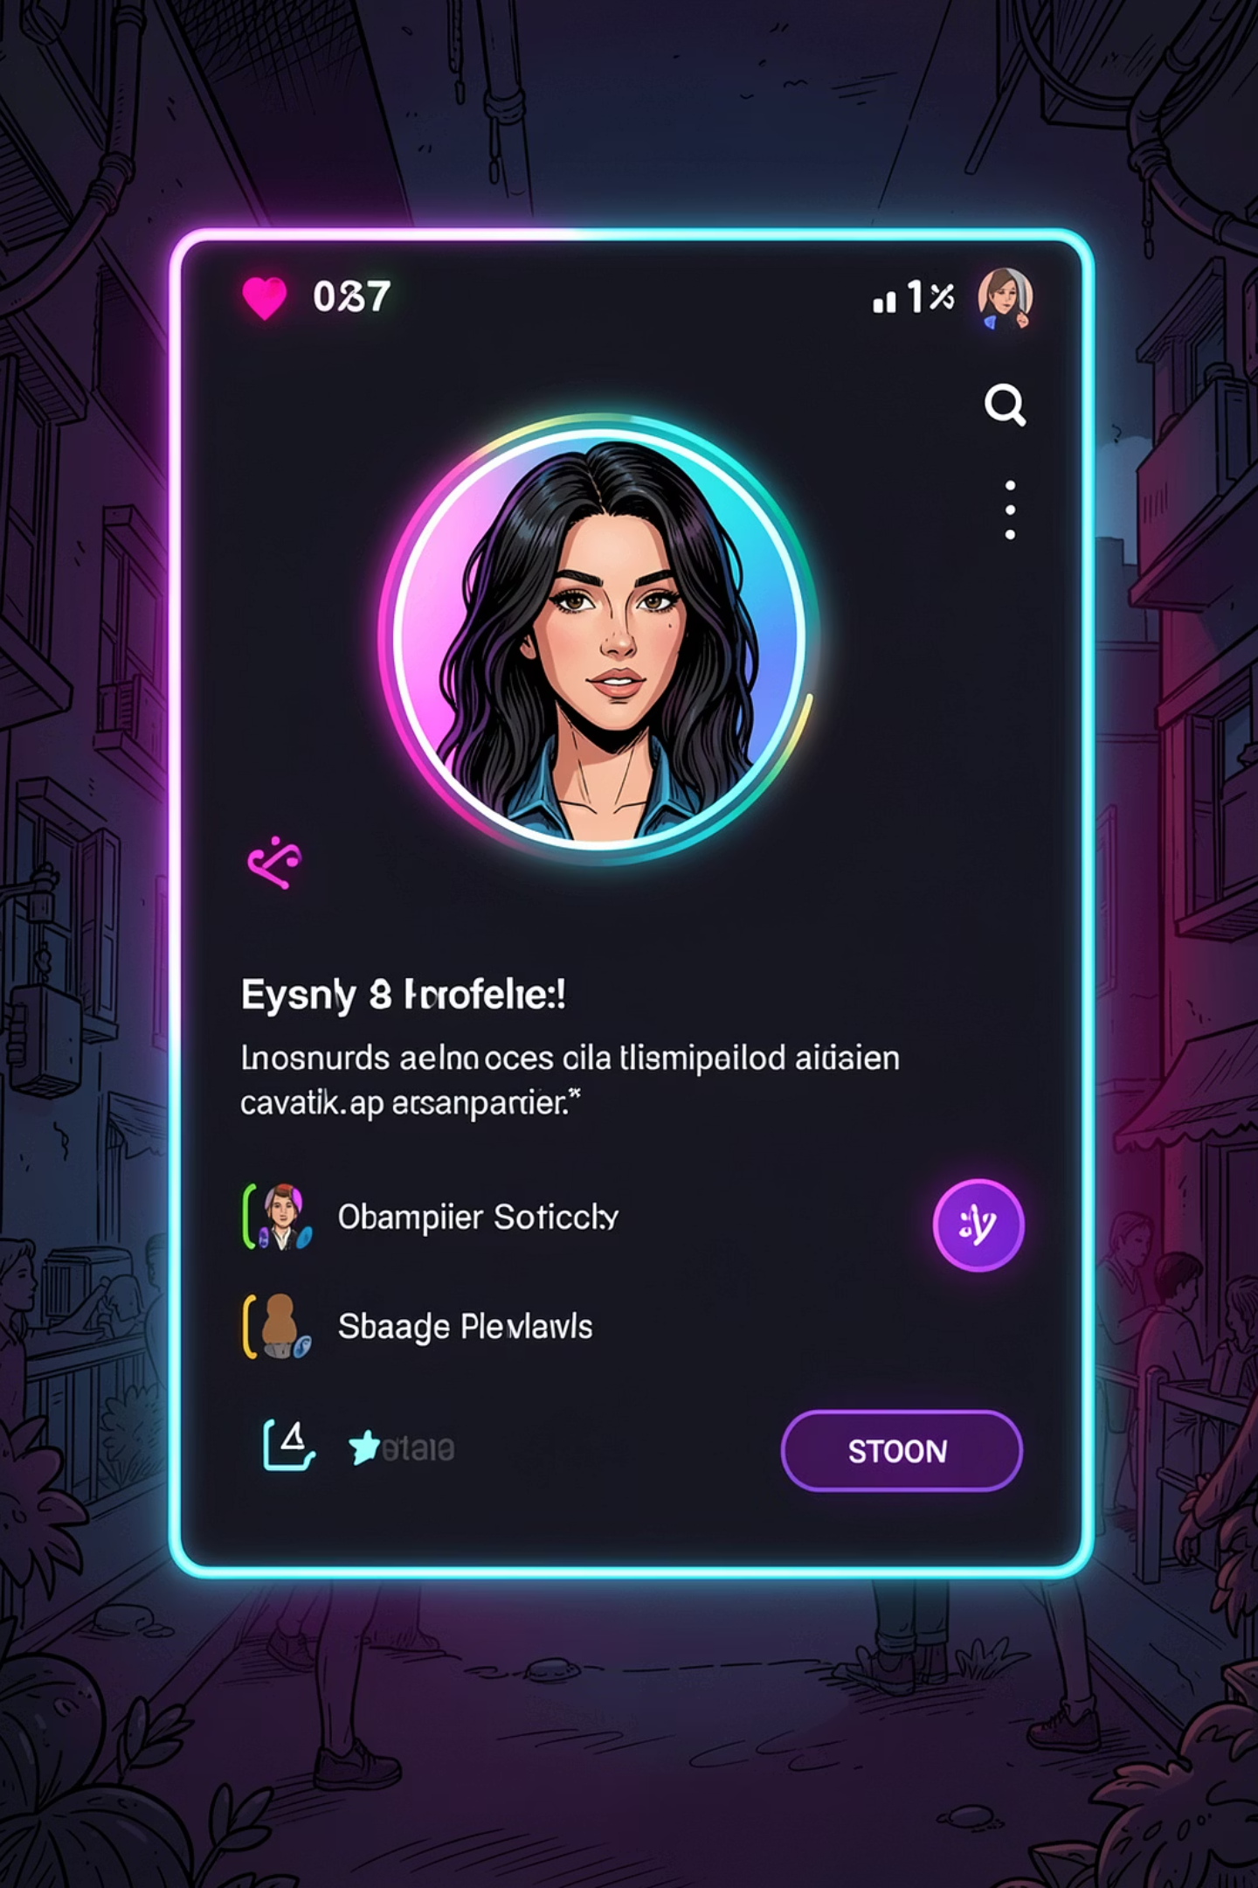
Пользователи и чаты
👤 Профили
💬 Чаты
Регистрация и авторизация
Хранение паролей
Фото профиля
Online/offline статус
Личные сообщения
Групповые чаты
«Избранное»
История переписки
📂 Файлы
Отправка любых файлов
Сохранение в ChatData/files
Отображение пути к файлу
Загрузка фото профиля

Slide 4
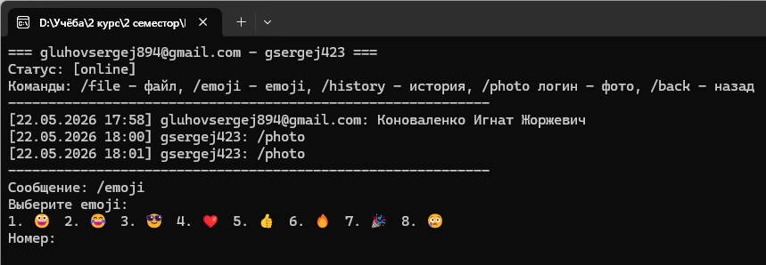
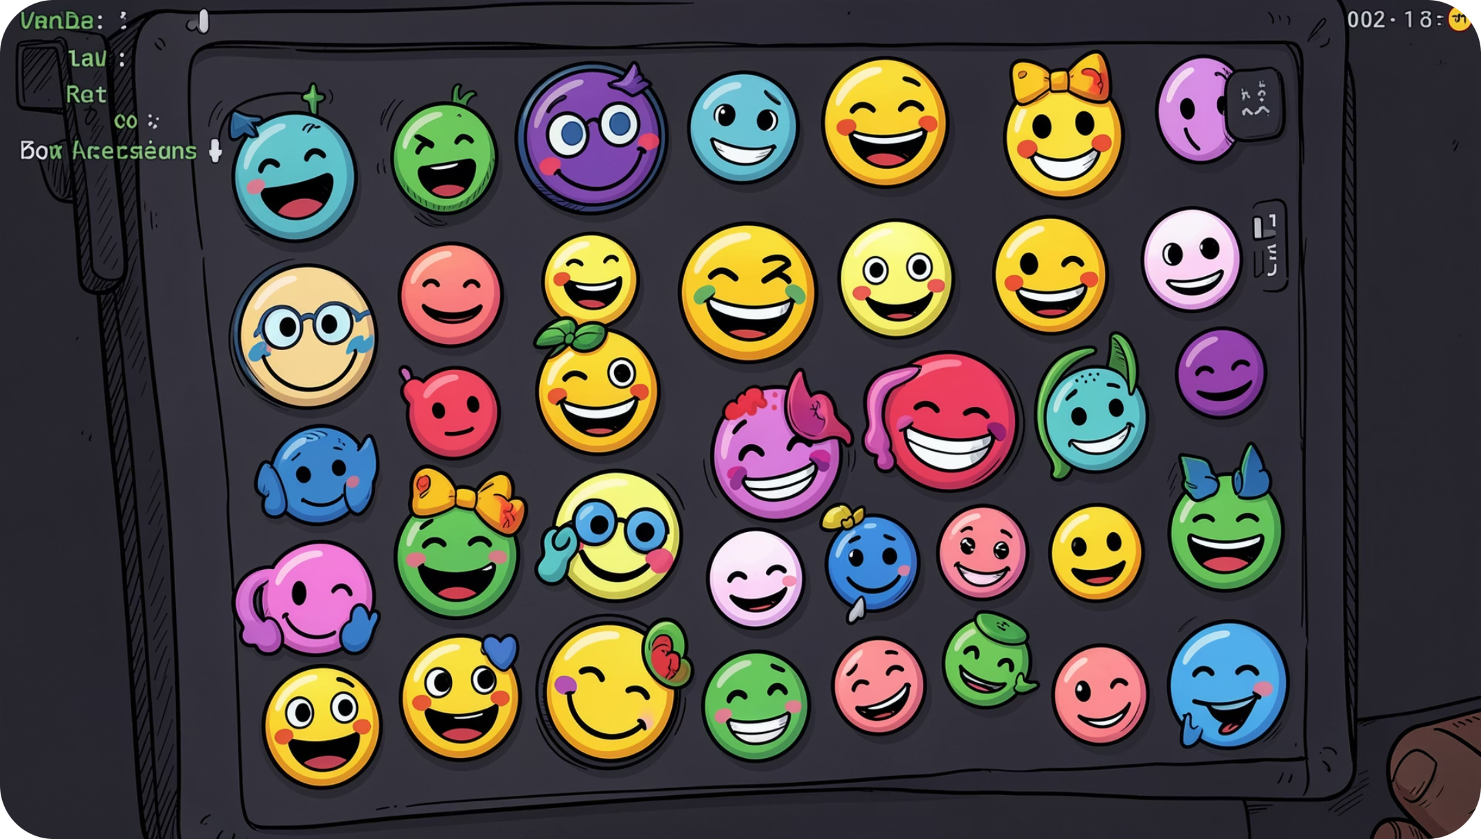

Файлы и Emoji
Что поддерживает чат
Текстовые сообщения с emoji
Передача любых файлов
Сохранение истории переписки
Отображение пути к загруженному файлу
Файлы сохраняются в папку ChatData/files относительно рабочей директории приложения.

Slide 5
Пример кода: выбор Emoji
Метод ChooseEmoji()
static string ChooseEmoji()
{
Console.WriteLine("Выберите emoji:");
Console.WriteLine("1. 😀 2. 😂 3. 😎 4. ❤️ 5. 👍 6. 🔥 7. 🎉 8. 😢");
Console.Write("Номер: ");
string choice = Console.ReadLine() ?? "";
if (choice == "1") return "😀";
if (choice == "2") return "😂";
if (choice == "3") return "😎";
if (choice == "4") return "❤️";
if (choice == "5") return "👍";
if (choice == "6") return "🔥";
if (choice == "7") return "🎉";
if (choice == "8") return "😢";
return "";
}

Slide 6

Многопоточность и сеть
Многопоточность обеспечивает стабильную работу: сервер обрабатывает нескольких клиентов одновременно, а клиент принимает сообщения без зависаний интерфейса.
Запуск
Task.Run создаёт поток для каждого клиента.
Приём
Асинхронность
TcpListener принимает входящие подключения.
async/await читает/пишет NetworkStream без блокировки.
Схема показывает, как сервер принимает подключения и для каждого клиента запускает отдельный поток через Task.Run, а асинхронные операции async/await обеспечивают неблокирующий обмен данными через NetworkStream.
Task.Run()
async / await
NetworkStream
Запуск обработки клиента в отдельном потоке
Асинхронный ввод-вывод без блокировки потока
Потоковая передача данных через TCP-соединение

Slide 7
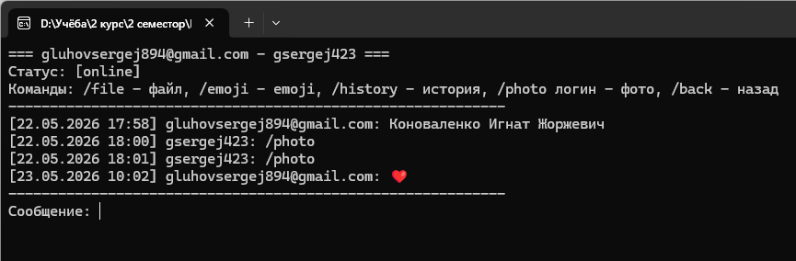
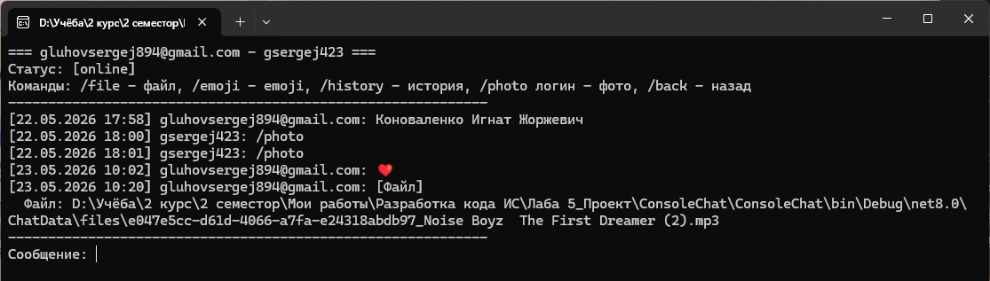


Тестирование программы
В ходе тестирования были проверены все ключевые функции приложения — от запуска сервера до отправки файлов и emoji.
Отправка сообщений
Групповые чаты
Передача файлов
Emoji и история

Slide 8
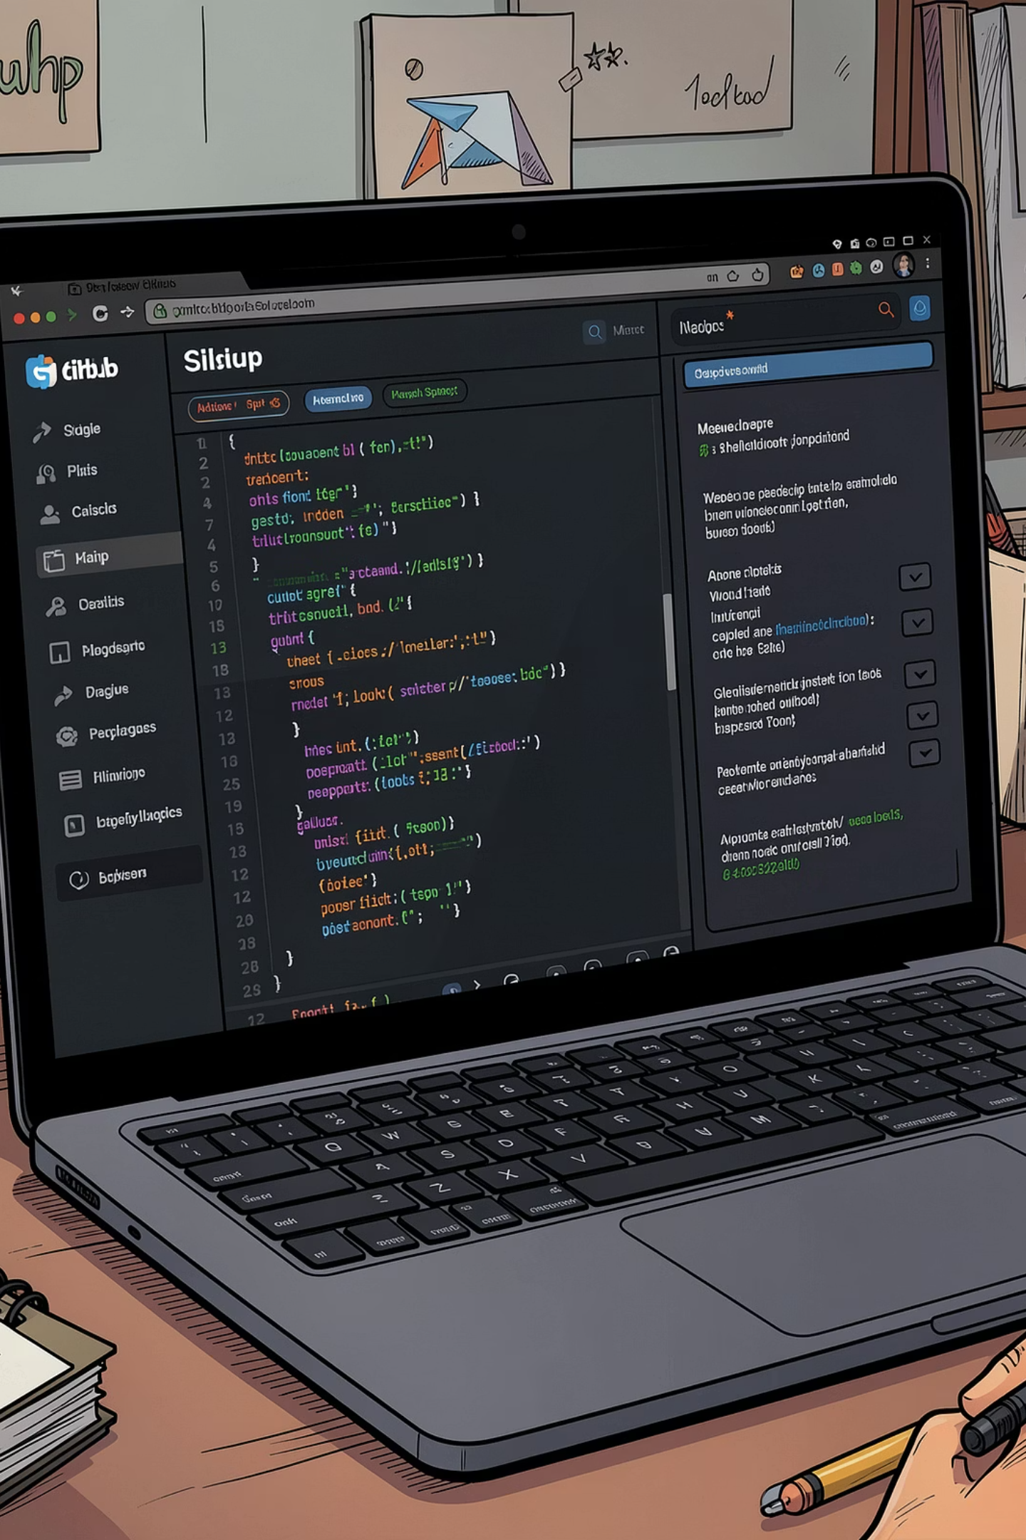
Репозиторий на GitHub
Проект размещён на GitHub для хранения кода, контроля версий и совместной работы.
Исходный код
Полный код проекта с комментариями и структурой классов
README.md и Wiki
Описание проекта, инструкция по запуску и документация
Контроль версий
История коммитов, ветвление и отслеживание изменений
Презентация
Материалы проекта включены в репозиторий

Slide 9

Итоги проекта
В результате был создан полноценный консольный чат с клиент-серверной архитектурой, поддерживающий общение локально и через сеть.
Изученные технологии
Что получилось
TCP-соединения и сокеты
Клиент-серверная архитектура
Многопоточность (Task.Run, async/await)
Работа с файлами и JSON
Git и GitHub
Работающее приложение с регистрацией, личными и групповыми чатами, передачей файлов, emoji и историей сообщений.
Программа успешно поддерживает общение пользователей как на одном компьютере, так и через TCP-сеть.

Slide 10
Спасибо за внимание!

